Slide 1
Système sensoriel

Slide 2
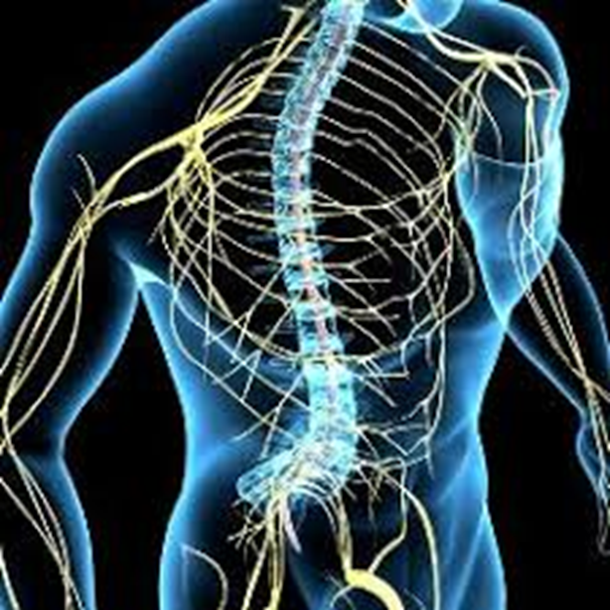
COURS 16

Slide 3
Surdité p.136
La surdité est l’impossibilité plus moins grande de percevoir des sons. Il peut s’agir d’une surdité de transmission ou de perception.
Surdité de transmission:
Survient à la suite d’une atteinte de l’oreille externe ou de l’oreille moyenne.
Surdité de perception:
Qui est causée par une atteinte de la cochlée, du nerf auditif ou des voies auditives.

Slide 4
SURDITÉ
ENTRAÎNE :
Diminution de l’aptitude à communiquer
Attitude d’indifférence et d’inattention
Sentiment d’insécurité et de méfiance
Isolement social
Troubles d’apprentissage
Sentiment de solitude et de tristesse

Slide 5
Causes
Vieillissement
Génétique
Traumatique
Conséquence d’une infection de l’oreille moyenne.
Surexposition à des bruits > 80 dB
Environnement bruyant: (Construction, aviation…)

Slide 6
Conséquences
Si la personne n’a pas entendu les mots dans son enfance, elle ne peut pas les reproduire.
D’un autre côté, même si elle connaît et a déjà entendu les mots, si elle entend mal ou pas du tout ce que l’autre dit, elle perd le sens du discours.
Diminution de l’aptitude à communiquer
Attitude d’indifférence et d’inattention
Isolement social
Troubles d’apprentissage
Insécurité
Solitude et tristesse
Besoins perturbés :
Communiquer avec ses semblables
Apprendre
Éviter les dangers

Slide 7
SURDITÉ
Voir RAPPEL page 137

Slide 8
Traitements
Appareil auditif
Chirurgies:
Tympanoplastie: Reconstruction du tympan au moyen d’une greffe
Stapédectomie: remplacement des osselets manquants par des prothèses
Implant cochléaire: Implantation dans la cochlée d’un dispositif électronique capable de transmettre les sons.

Slide 9
SURDITÉ
Traitements :
Tympanoplastie
Stapédectomie
Implant cochléaire

Slide 10
SURDITÉ
Voir soins ou traitements page 138

Slide 11
Otite p.138
L’otite moyenne aiguë (OMA) est une inflammation de la muqueuse de l’oreille moyenne située exactement derrière le tympan.
Cette cavité est reliée par un conduit, appelé trompe d’Eustache, à une autre cavité, qui se trouve à l’arrière de la gorge et des fosses nasales.
C’est souvent par ce conduit qu’une infection ou une inflammation à la gorge peut remonter vers l’oreille moyenne à la suite d’un rhume.

Slide 12
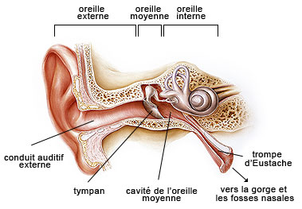

Slide 13
Types
Extra
On distingue 3 types d’otite moyenne:
Otite aiguë. Une infection de l’oreille moyenne qui dure en général de 7 à 14 jours.
Otite persistante. Une infection de l’oreille moyenne qui persiste plus de six semaines. Il arrive aussi qu’il y ait présence d’un liquide dans l’oreille moyenne pendant plus de trois mois, sans signe d’infection. Dans ce cas, il est question d’otite séreuse.
Otites récurrentes. Lorsqu’une otite aiguë réapparaît plusieurs fois dans une même saison.

Slide 14
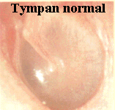
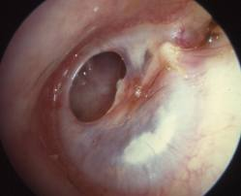
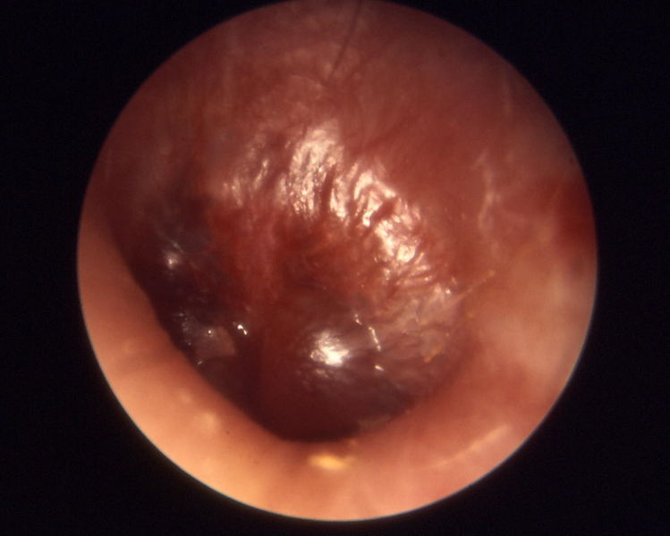
Otites
Otite du baigneur perforée

Slide 15
Otite
Manifestations cliniques
Hyperthermie
Otalgie
Distension du tympan
Céphalée
Acouphènes

Slide 16
Myringotomie
Si le traitement médical n’est pas suffisant,
la pose d’un petit tube à travers les tympans (myringotomie) permet le drainage de l’oreille moyenne.
Cette opération est peu douloureuse en soi et la guérison se fait en quelques jours.
L’enfant demeurera environ 30 minutes dans la salle d’opération

Slide 17
MASTOÏDITE
Inflammation des cavités mastoïdiennes
→ Consécutive à une infection de l’oreille
moyenne

Slide 18
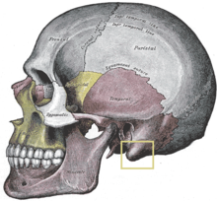
MASTOÏDITE
MASTOÏDE

Slide 19
MASTOÏDITE
Manifestations cliniques :
Hyperthermie
Otorrhée (écoulement de liquide séreux ou
purulent provenant du conduit auditif)
Otalgie (désigne une douleur située au niveau de
l'oreille)
Distension du tympan
Céphalée
Acouphènes
Anorexie
Nausée / Vomissements

Slide 20
MASTOÏDITE
Soins et traitements :
Contrôler l’hyperthermie
Hydrater abondamment
Surveiller l’oreille affectée
Administrer médications selon l’ordonnance
Antibiotiques
Analgésiques
Antipyrétiques

Slide 21
Maladie de Ménière p.140
La maladie de Ménière est une affection de l’oreille interne qui consiste en un dysfonctionnement du labyrinthe et des conduits semi-circulaires et de la cochlée causée par une augmentation de la pression endolymphatique et des spasmes dans l’artère auditive interne.

Slide 22
Manifestations
Crises vertigineuses
Nausées-vomissements
Acouphènes: bourdonnement perçu dans l'oreille en absence de son.
Hypoacousie : perte auditive

Slide 23
La peau p.141 et 142

Slide 24
La peau
La peau forme l’enveloppe corporelle.
On appelle système tégumentaire la peau et ses annexes.
C’est le plus visible des systèmes de l’organisme.
Il couvre 2 m² de surface et représente 16% du poids corporel.

Slide 25
*Les rôles de la peau
Protection
Barrière physiologique. Protège contre les bactéries.
Thermorégulation
Règle la température du corps avec la sueur et le frisson.
Excrétion
Substance non absorber pas l’organisme, s’élimine en sueur et sébum.
Synthèse
Vitamine D

Slide 26
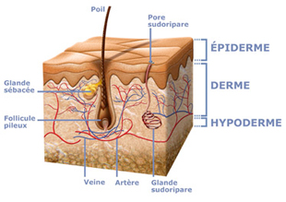
Structure de la peau p.141
La peau est formée d’une couche superficielle, nommée épiderme, et d’une couche plus profonde, nommée derme.
Ces 2 couches surmontent une couche sous-cutanée appelée hypoderme.

Slide 27
L’épiderme p.142
Couche cornée
Couche superficielle de la peau. Constituée de cellules desséchées qui tombent régulièrement. C’est la desquamation.
Contient les kératinocytes qui forme un revêtement imperméable. Donc, elles imperméabilisent et protègent la peau.
Couche basale
Produit constamment de nouvelles cellules.
Favorisent la cicatrisation.
Contient les mélanocytes, qui produisent un pigment (mélanine) qui absorbe les rayons UV.

Slide 28
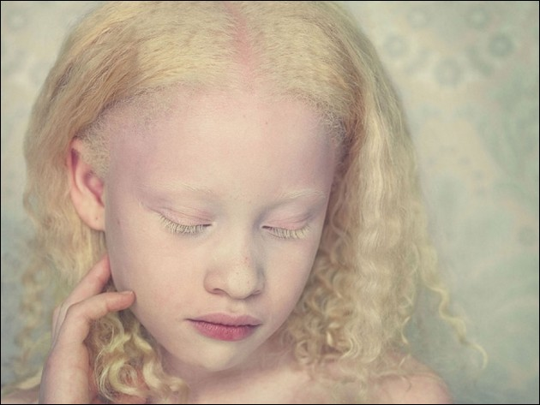
Saviez-vous que…
L’« albinisme » est une absence totale de pigment dans la peau, le système pileux et l’iris.

Slide 29
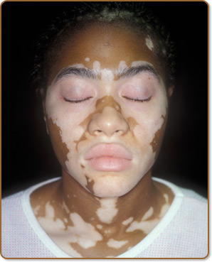
Saviez-vous que…
Le « vitiligo » est la disparition partielle ou totale de mélanine dans certaines parties du corps, ce qui donne des taches blanches dans ces régions ou des mèches blanches.

Slide 30
Le derme p.142
Les poils (follicule pileux)
Limitent les pertes de chaleur
Isolent le corps
Permettent la détection des contacts légers
Les muscles horripilateurs
Capacité de se dresser
Les glandes sébacées
Sécrète le sébum
Maintient la peau douce et souple
Empêche les cheveux de s’assécher
Agit comme antibactérien
Les glandes sudoripares
Élimine certains déchets
Participe au maintient de la chaleur corporelle
Les vaisseaux sanguins
Irriguent les cellules de la peau
Les récepteurs sensoriels
Cellules nerveuse capable de détecter la pression, la douleur ou la température

Slide 31
L’hypoderme p.142
Hypoderme ou couche sous-cutanée
Partie profonde de la peau.
Constituée de tissus conjonctif et tissu adipeux.
Près de la moitié des réserves de graisse du corps, isolent et protègent le corps contre les variations thermiques et les chocs.
Vaisseaux sanguins
Certains récepteurs sensoriels

Slide 32
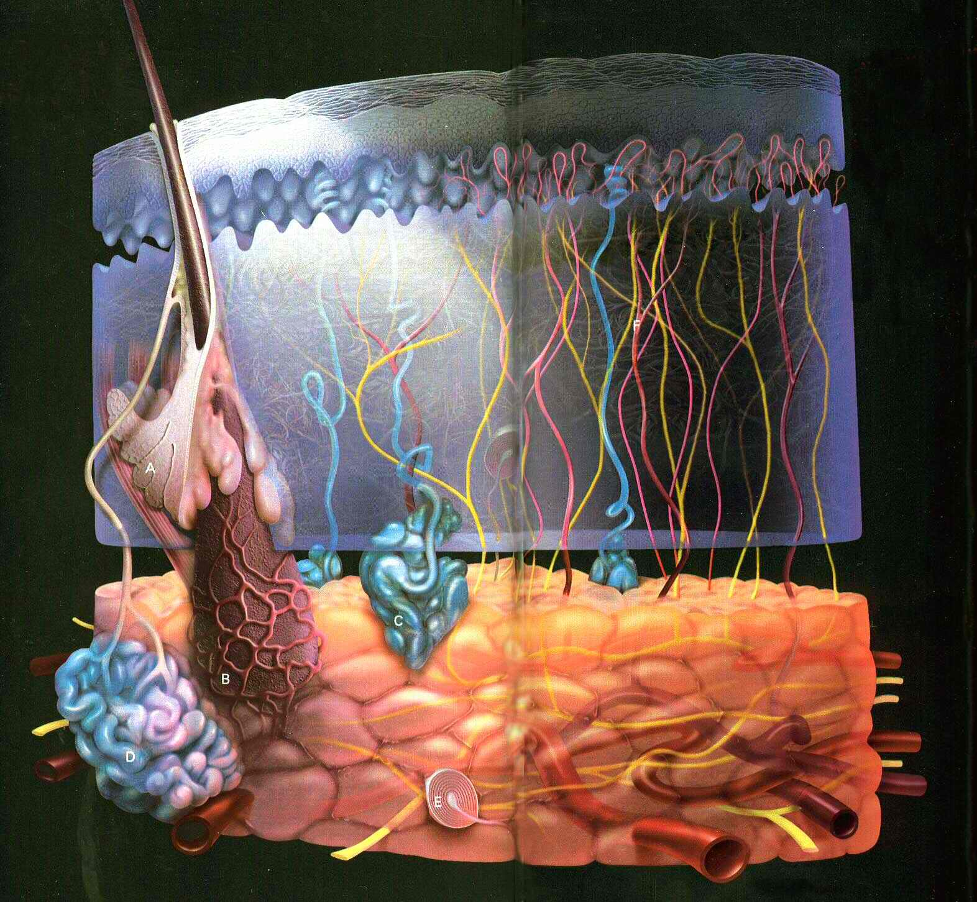
Les mécanisme de la perception p.143
Des récepteurs sensoriels sont disséminés dans le derme et l’épiderme.
Tous ces récepteurs transmettent leurs perceptions au cortex cérébral afin que celui-ci les interprète.

Slide 33
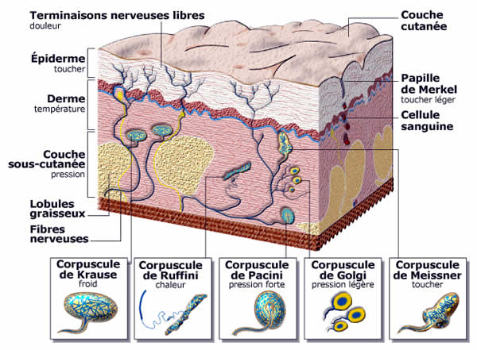
Mécanisme de perception cutanée
Les mécanorécepteurs
Détectent les sensations tactiles, comme la pression ou le déplacement
Les thermorécepteurs
Détectent les sensations thermiques non douloureuse
Les nocicepteurs
Détectent les sensations douloureuses, comme une brûlure, une engelure ou une coupure

Slide 34
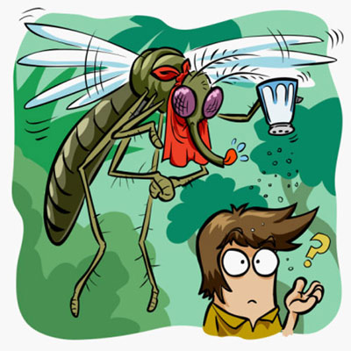
Moustique
Mécano
récepteurs
Influx nerveux
cerveau
Moustique
Nocicepteur
Influx nerveux
Cerveau
Tue le maringouin!!

Slide 35
MÉCANISME DE LA THERMORÉGULATION
C’est la régulation homéostasique
Libération de la sueur
Ajustement du débit sanguin dans le derme
lire page 145

Slide 36
SYMPTÔMES ET SOINS D’ASSISTANCE GÉNÉRAUX DE LA PEAU
Évaluation diagnostique
Facteurs de risque
Soins généraux
Besoins perturbés
Aspect diététique

Slide 37
ÉVALUATION DIAGNOSTIQUE
Examen physique
Une peau saine doit être intacte, lisse et douce. Elle doit présenter une bonne élasticité et reprendre sa position initiale après avoir été étirée; c’est ce qui permet de vérifier son degré d’hydratation. La température doit être tiède au toucher.

Slide 38
ÉVALUATION DIAGNOSTIQUE
Analyses de laboratoire
Très rare
Mes responsabilités
Vérifier si doit être à jeun
Bon tubes et ordre de ceux-ci
Bonne quantité de sang
Acheminer le prélèvement adéquatement et bien identifié

Slide 39
ÉVALUATION DIAGNOSTIQUE
Moyen d’exploration
Biopsie de la peau

Slide 40
FACTEURS DE RISQUE
Diabète
Altérations musculaires et cutanées
Prise de certains médicaments
Usage de tabac et d’alcool
Exposition prolongée au soleil sans protection

Slide 41
FACTEURS DE RISQUE
Prévention
Prendre l’habitude d’une bonne alimentation équilibrée
Éviter l’abus de tabac et d’alcool
Traiter rapidement les signes d’hyperglycémie

Slide 42
SOINS GÉNÉRAUX
Lire page 147

Slide 43
BESOINS PERTURBÉS
Dormir et se reposer
Se vêtir et se dévêtir
Maintenir la température du corps dans les limites de la normale
Être propre et soigné, et protéger ses téguments
Éviter les dangers
Communiquer avec ses semblables

Slide 44
ASPECT DIÉTÉTIQUE
Avoir une diète riche en protéines, sels minéraux et vitamines
Favoriser la guérison et le retour à une peau saine
Favoriser l’hydratation
Pour éviter que la peau s’assèche

